Slide 1
4주차 실습
2019년 10월 10일

Slide 2
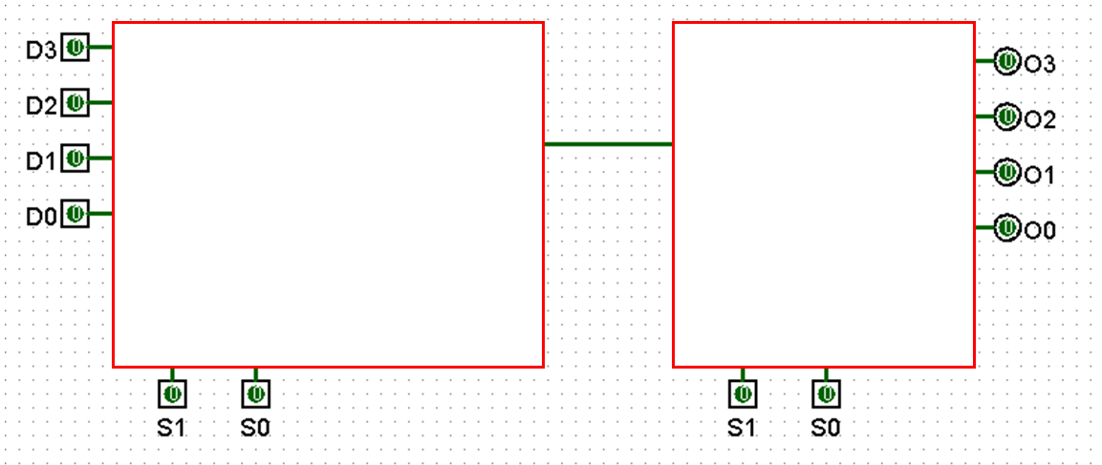
1. Logisim을 활용한 MUX와 DeMUX 설계
MUX는 4-to-1, DeMUX는 1-to-4를 기준으로 두 플렉서를 연결하는 회로를 설계
AND 게이트, 2-input OR게이트, NOT게이트만 사용
4개의 입력변수(D0, D1, D2, D3), 2개의 선택신호(S0, S1), 4개의 출력변수(O0, O1, O2, O3) 사용
각각의 변수에 대해 주석을 달아야 함
MUX 구현
DeMUX 구현

Slide 3
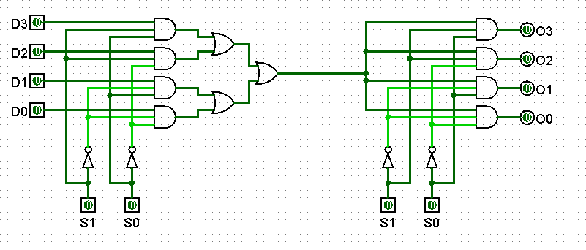
1. 모범답안

Slide 4
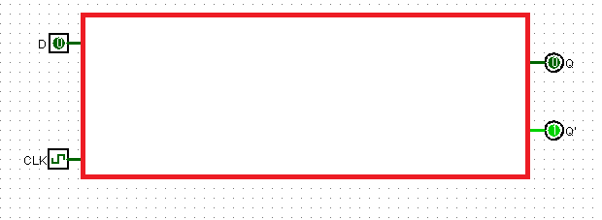
2. D 플립-플롭 제작
D래치를 직접 설계한 후, 설계한 D래치를 이용해 D 플립-플롭을 제작
상승에지인 순간에 작동하도록 설계
1개의 게이트에 2개의 입력과 1개의 출력만 사용(NOT게이트 예외)
1개의 클럭, 1개의 입력변수, 2개의 출력변수 사용
각각의 변수에 대해 주석을 달아야 함

Slide 5
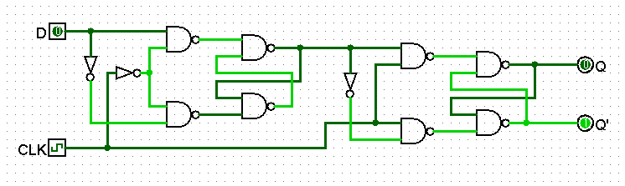
2. 모범답안

